Slide 1
概率论第一章习题
习题一：
2、3、6、8、11、14、
22、25、33、36、40

Slide 2
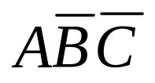
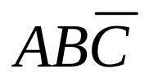

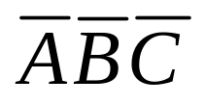
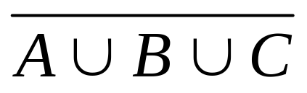
习题2 设A，B，C为三事件，用A，B，C的运算关系表示下列事件。
（1）A发生，B与C不发生。
表示为： 或 A－ B－C 或A－ (B∪C)
（2）A，B都发生，而C不发生。
表示为：
或AB－ABC或 AB-C
（3）A，B，C中至少有一个发生，表示为：
（4）A，B，C都发生，表示为：ABC
（5）A，B，C都不发生，表示为：
或S－ ( )或

Slide 3
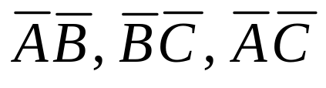


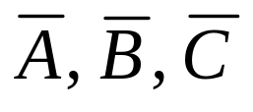


（6）A，B，C中不多于一个发生，即A，B，C中至少有两个同时不发生，相当于
中至少有一个发生。故表示为：
或
（7）A，B，C中不多于二个发生。
相当于：
中至少有一个发生。故表示为：
（8）A，B，C中至少有二个发生。
相当于：AB，BC，AC中至少有一个发生。故表示为：

Slide 4

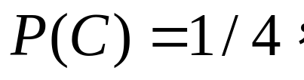







习题3 设A，B，C 是三事件，且
求A，B，C至少有一
发生的概率.
解
由
且已知
得
故
因此所求概率为

Slide 5




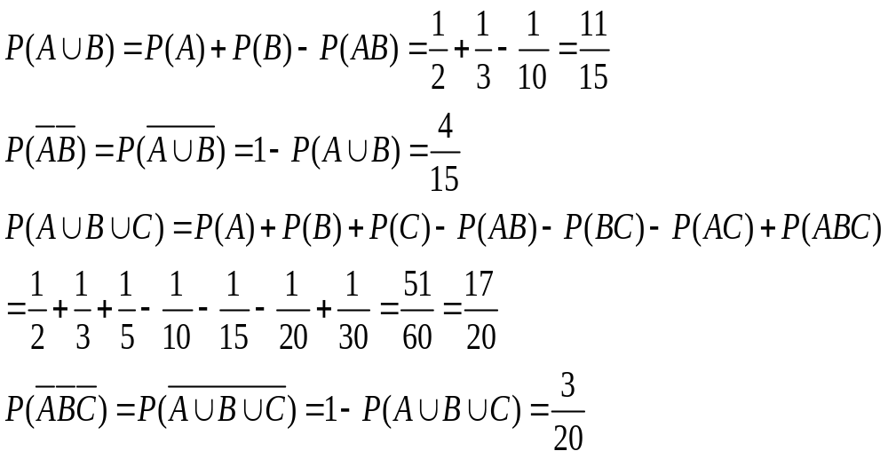
注：不要误以为：
就有
事实上，
当
时，
不一定为
(2)

Slide 6
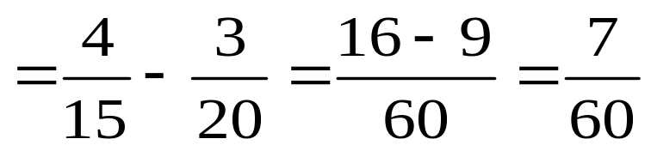

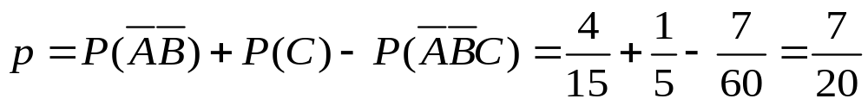
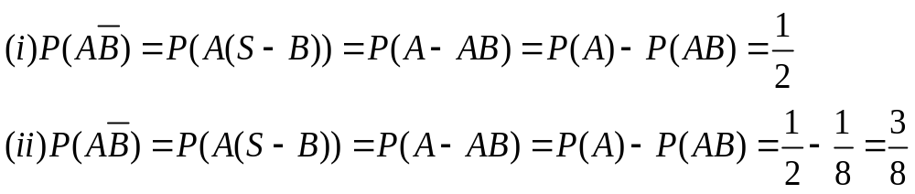
记 ， 由加法公式
(3)

Slide 7
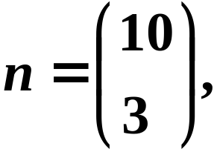
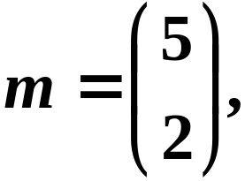
习题6 在房间里有 10 个人, 分别佩戴从 1 号到 10 号的纪念章, 任选 3 个记录其纪念章的号码.
(1) 求最小号码为 5 的概率;
(2) 求最大号码为 5 的概率.
解
(1)总的选法种数为
最小号码为5的选法种数为

Slide 8
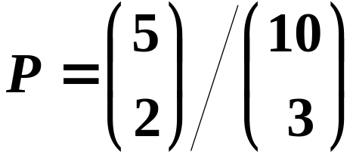
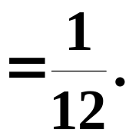
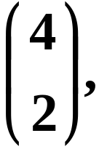
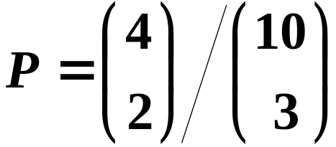
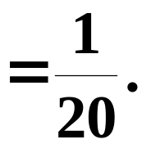
故小号码为5的概率为
(2)最大号码为5的选法种数为
故最大号码为5的概率为

Slide 9
习题8 在1500个产品中有400个次品，1100个正品，从中任取200个，试求
（1）恰有90个次品的概率
（2）至少有2个次品的概率

Slide 10
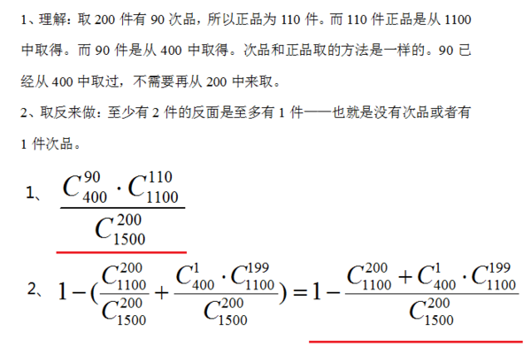

Slide 11
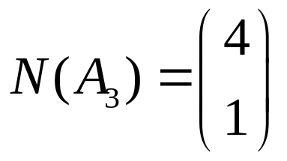
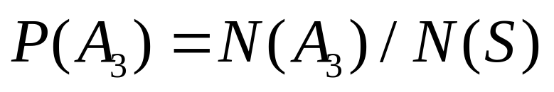
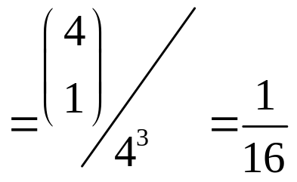
习题11 将3个球随机地放入4个杯子中去，求杯子中球的最大个数分别为1,2,3的概率。
解 E:将3个球随机地放入4个杯子中去，易知共有4³种放置法.以A_{i}表示事件“杯子中球的最大个数为i”，i=1,2,3.
A₃只有当3个球放在同一个杯子中时才能发生，有4个杯子可以任意选择，于是
,故

Slide 12
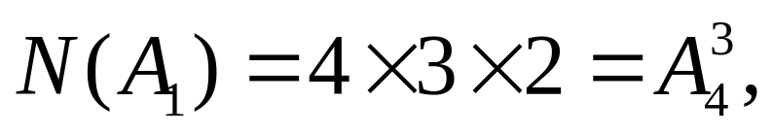
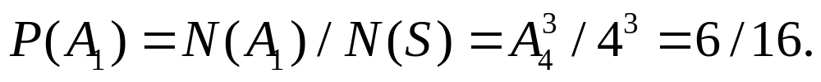
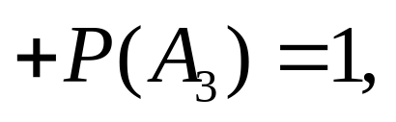
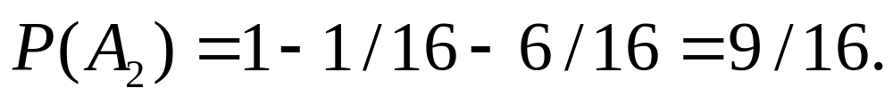
A₁只有当每个杯子最多放一个球时才能发生.因而
故
又
从而

Slide 13
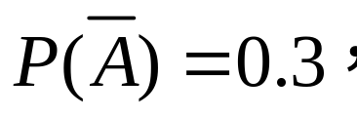
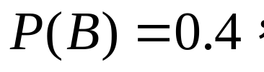
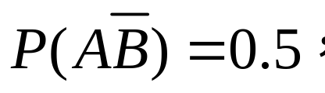
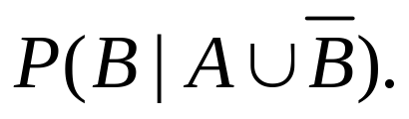
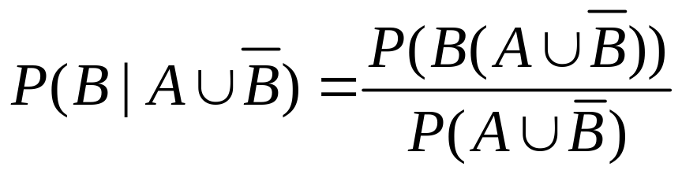
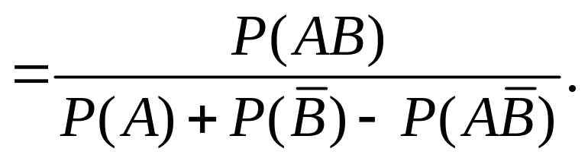
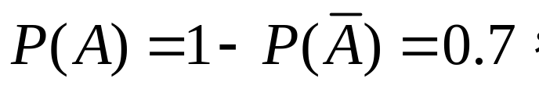
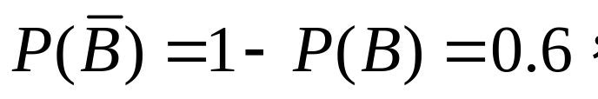
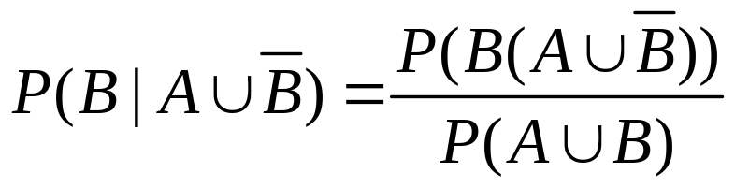
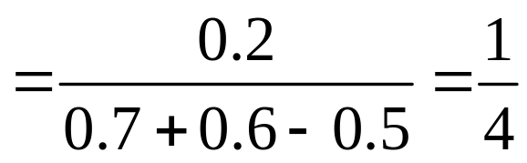
习题14(1) 已知
求条件概率
解
由题设

Slide 14
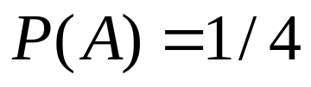
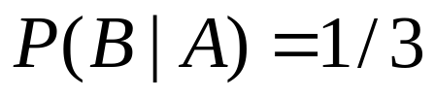
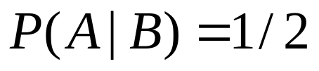
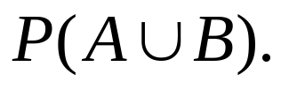
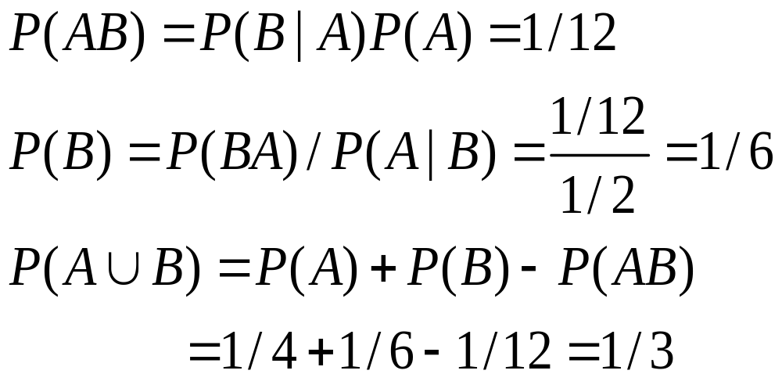
习题14(2) 已知
求条件概率
解

Slide 15

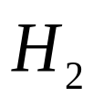
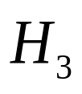
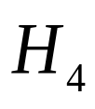
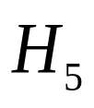
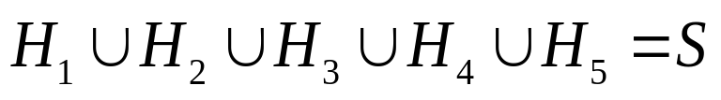
习题20
某种产品的商标为“MAXAM”，其中有2个字母脱落，有人捡起随意放回，求放回后仍为“MAXAM”的概率。
解：以 ， ， ， ， ，依次表示事件“脱落M、M”，“脱落A、A”，“脱落M、A”，“脱落X、A”，“脱落X、M”，以G表示事件“放回后仍为MAXAM”，所需求的是P(G)，可知 ， ， ， ， ，两两不相容，且
.

Slide 16
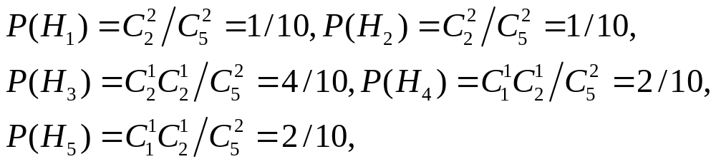
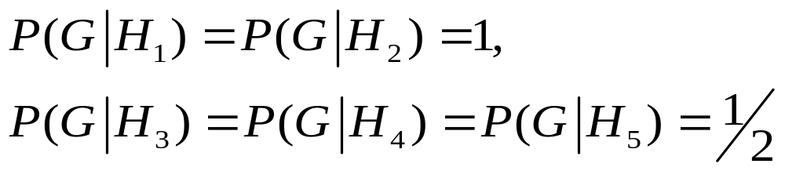
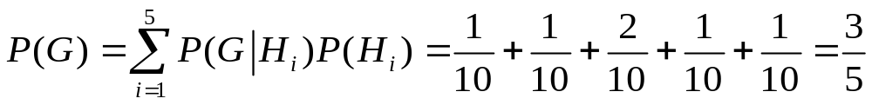
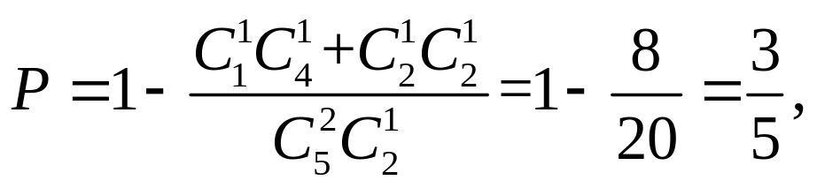
而
由全概率公式得
解二：考虑反面放回后不同了，则必然掉落两个不同字母且没有按照掉落位置放回，分掉落字母有X或无X两种情况：

Slide 17
习题22
一学生接连参加同一课程的两次考试。第一次及格的概率为p，若第一次及格则第二次及格的概率也会p；若第一次不及格则第二次及格的概率为p/2。
（1）若至少有一次及格则他能取得某种资格，求他取得该资格的概率。
（2）若已知他第二次已经及格，求他第一次及格的概率。
解
E：一学生接连参加一门课程的两次考试。以Ai表示事件“第i次考试及格“，以i=1，2；以A表示“他能取得某种资格”。

Slide 18






（1）按题意 . 因
且由已知条件：
故

Slide 19



（2）

Slide 20
习题25 下班回家
解：假设到家的五个时段分别为T1, T2, T3, T4, T5;
H1表示乘地铁回家，H2表示乘汽车回家。
求P(H1|T3).
习题33 三个事件两两独立但不相互独立

Slide 21






习题36 三人独立地去破译一份密码，已知个人能译出的概率分别为1/5,1/3,1/4.问三人至少有一个人能将此秘密译出的概率是多少？
解：（概率的加法公式）
以 表示事件“第 人能译出密码”，
已知
则至少有一
人能译出密码的概率为
由独立性即得

Slide 22



解法二 因
相互独立，知
也相互独立，即有

Slide 23
习题40
将A、B、C三个字母之一输入信道，输出为原字母的概率为α，而输出为其他一字母的概率都是(1- α)/2。今将字母串AAAA，BBBB，CCCC之一输入信道，输入AAAA，BBBB，CCCC的概率分别为p1,p2,p3（p1+p2+p3=1)，已知输出为ABCA，问输入的是AAAA的概率是多少？（设信道传输各个字母的工作是相互独立的。）

Slide 24

解：以A1、B1、C1分别表示事件“输入AAAA”、“输入BBBB”、“输入CCCC”，以D表示事件“输出ABCA”。
因事件A1，B1，C1两两互不相容，且有
因此全概率公式和贝叶斯公式可以使用。
由贝叶斯公式有

Slide 25




在输入为AAAA（即事件A1）输出为ABCA（即事件D）时，有两个字母为原字母，另两个字母为其他字母，所以
同理，
代入上式并注意到p1+p2+p3=1，得到

Slide 26

练一练：
根据下面的文氏图，选出正确说法：
“我喜欢的事”都不是“我擅长的事”。
“我喜欢的事”和“赚钱的事”相互独立。
“我做的事”和“赚钱的事”对立。
“我做的事”既不是“我喜欢的”也不是
“我擅长的”，更不赚钱。

Slide 27
1. 选人填空，请填数字代号即可：
1. Bernoulli; 2. Buffon; 3. Cardano; 4. De Moivre; 5. Bayes; 6. Fermat;
7. Galton; 8. Huygens; 9. Gauss; 10. Pascal; 11. Kolmogorov; 12. Laplace;
13. De Morgan; 14. Fisher; 15. Simpson; 16. Poisson; 17. Quetelet;
18. Pearson; 19. Mendel; 20. Polya(波利亚); 21. Bernstein(伯恩斯坦).
(1) 提出概率定义的是：_________；
(2) 著有第一本概率论著作《论机会游戏》并因为占卜了自己的死期而自杀的是：_________；
(3) _________ 与 ________ 互相通信讨论分赌本的问题，从而建立了概率论的第一个基本概率——“数学期望”；
(4)“Life‘s most important questions are, for the most part, nothing but probability problems.“ 这句话是_________说的；
(5) 用投针实验来计算圆周率的是_________；
(6)对人类犯罪及社会行为问题进行统计研究把概率论引进统计学形成数理统计派，被誉为”近代统计学之父“的是_________；
(7) 做过著名的奶茶实验，并著有《实验设计》，奠定统计实验方法基础的是_________；
(8) 摸球并放入若干同样颜色的球的例子被_______用来描述传染病（蔓延现象）的数学模型；
(9) _________反例说明了三个事件两两独立不一定三个事件独立。

Slide 28
用第一章学习的公式名填空：
  ______公式体现了“化整为零各个击破”的思想；
  ______公式是条件概率定义的简单变形，为了求积事件的概率可以考虑每个事件依次分步发生；
  基于______公式的分类器是现今机器学习的重要方法之一。
3. A. 互斥；B. 对立；C. 独立；D.包含；E. 无关.
(1) 两个事件_____的时候，它们和的概率等于概率之和；
(2) 两个事件有_____关系的时候，它们差的概率等于概率之差；
(3) 两个事件相互_____的时候，它们积的概率等于概率之积。
4. 两人会面问题属于经典的______概型。
5. (1) 由以往的经验或数据分析得到的, 叫做_______概率；
(2) 通过调查或其它方式获取了新的附加信息，对前述概率进行修正之后得到的概率，叫做_______概率。

